Slide 1


BÁO CÁO Lần 1- ĐỒ ÁN CUỐI KỲ
Môn học : Khoa Học Dữ Liệu
Lớp CQ2016/2 – Học kỳ I/2019-2020
GV: Trần Trung Kiên
Faculty of Information Technology
<Tiến độ thực hiện đồ án tính đến ngày 02-12-2019>
Nhóm 14: Đặng Phương Nam – Lê Minh Nghĩa

Slide 2


NỘI DUNG CHÍNH
Câu hỏi đặt ra?
Thu thập dữ liệu

Slide 3




Câu hỏi đặt ra?
Cho các thông tin về một căn nhà
(đường, huyện/quận, mặt tiền, đường vào, diện tích, nội thất, số tầng,…)
Căn nhà này có giá là bao nhiêu tiền?

Slide 4



LỢI ÍCH CỦA CÂU Hỏi
Người bán có thể dự đoán được giá trị căn nhà mà mình muốn bán.
Người mua có thể ước lượng được căn nhà mình muốn mua có giá cả hợp lý hay không?
Nguồn gốc câu hỏi: nhóm tự nghĩ ra.

Slide 5

THU THẬP DỮ LIỆU – PARSE HTML
Trang web thu thập dữ liệu: https://www.realtytrac.com/

Slide 6
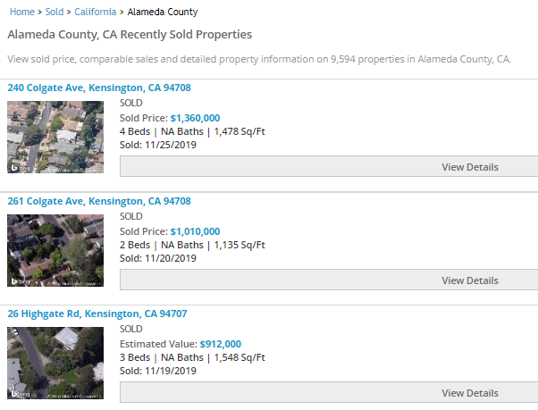
Thu thập dữ liệu về danh sách “Các căn nhà đã được bán thành công tại bang California của nước Mỹ”
Parse HTML để lấy:
+ Detail url.
Ở mỗi lần parse tại bản tin rao bán của trang web nhóm đều thực kiểm tra việc lấy dữ liệu có hợp pháp hay không tại file robots.txt của trang web:
https://m.realtytrac.com/robots.txt

Slide 7
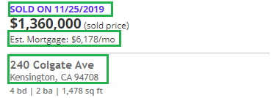
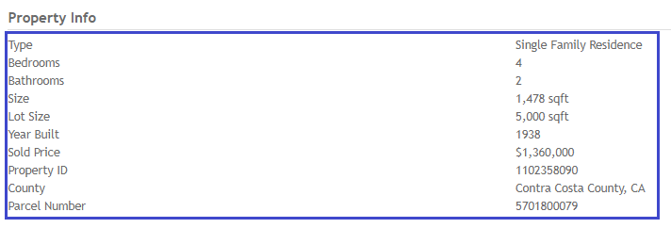
Ở mỗi bản tin bán nhà thành công, nhóm muốn lấy thêm một số thông tin chi tiết:
Parse HTML để lấy:
+ Date Sold.
+ Mortgage.
+ Address.
+ Property Infor:
• Bedroom.
• Bathroom.
• Size.
• ….
Ở mỗi lần parse tại bản tin rao bán của trang web nhóm đều thực kiểm tra việc lấy dữ liệu có hợp pháp hay không tại file robots.txt của trang web:
https://m.realtytrac.com/robots.txt

Slide 8
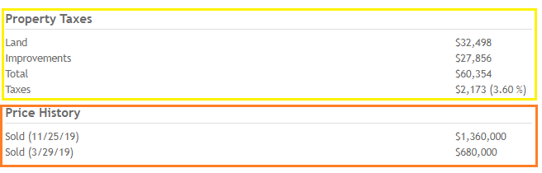
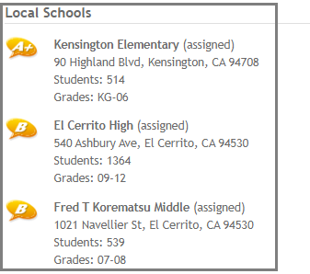
Ở mỗi bản tin bán nhà thành công, nhóm muốn lấy thêm một số thông tin chi tiết:
Parse HTML để lấy:
+ Taxes.
+ Price History.
+ Number school.
Ở mỗi lần parse tại bản tin rao bán của trang web nhóm đều thực kiểm tra việc lấy dữ liệu có hợp pháp hay không tại file robots.txt của trang web:
https://m.realtytrac.com/robots.txt

Slide 9
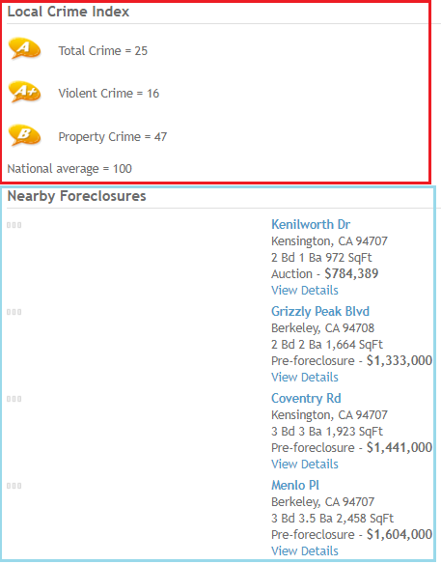
Ở mỗi bản tin bán nhà thành công, nhóm muốn lấy thêm một số thông tin chi tiết:
Parse HTML để lấy:
+ Info crime.
+ Number near
foreclosures.
Ở mỗi lần parse tại bản tin rao bán của trang web nhóm đều thực kiểm tra việc lấy dữ liệu có hợp pháp hay không tại file robots.txt của trang web:
https://m.realtytrac.com/robots.txt

Slide 10

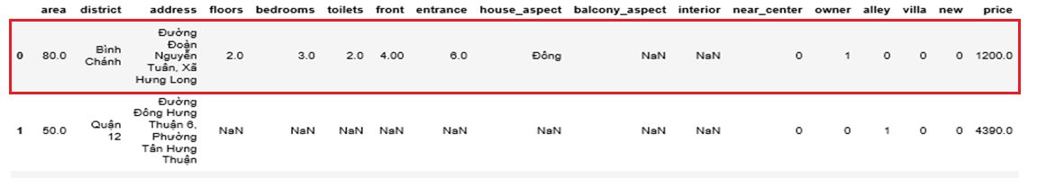
THU THẬP DỮ LIỆU – LẤY DỮ LIỆU CẦN QUAN TÂM
Dữ liệu thu được từ trang web là 26220 bản tin, sau khi xóa các bản tin trùng nhau thì thu lại được 19957 bản tin.
Tiến hành lấy các thông tin cần quan tâm từ 19957 bản tin thu được dữ liệu có dạng như sau:

Slide 11
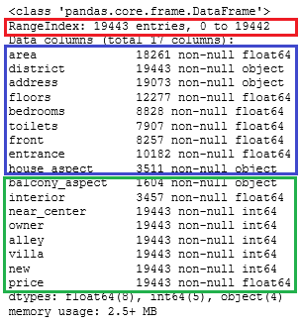

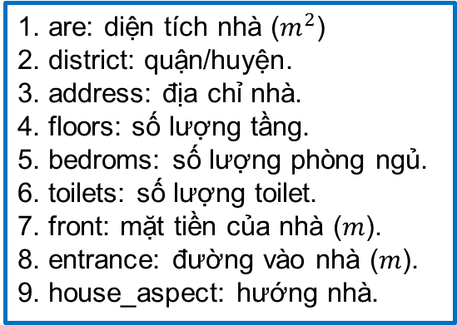
THU THẬP DỮ LIỆU – THÔNG TIN DỮ LIỆU LẤY ĐƯỢC
Dữ liệu có 19443 dòng và 17 cột
Từ 19957 bản tin, trong quá lấy thông tin thì những bản tin không có “giá nhà” nhóm sẽ bỏ đi không lấy nên chỉ còn 19443 dòng.
1. are: diện tích nhà ($m^{2}$)
2. district: quận/huyện.
3. address: địa chỉ nhà.
4. floors: số lượng tầng.
5. bedroms: số lượng phòng ngủ.
6. toilets: số lượng toilet.
7. front: mặt tiền của nhà ($m$).
8. entrance: đường vào nhà ($m$).
9. house_aspect: hướng nhà.
10. balcony_aspect: hướng ban công.
11. interior: nội thất nhà (1/0).
12. near_center: gần trung tâm (1/0).
13. owner: chính chủ (1/0).
14. alley: hẻm (1/0)
15. villa: biệt thự (1/0).
16. new: nhà mới (1/0).
17. price: giá nhà (triệu đồng).

Slide 12

THU THẬP DỮ LIỆU – CÁC GIÁ TRỊ THIẾU
Các cột có giá trị thiểu là:
- are thiếu 1182 giá trị.
- address thiếu 470 giá trị
- floors thiếu 7166 giá trị
- bedrooms thiếu 10615 giá trị.
- toilets thiếu 11546 giá trị.
- entrance thiếu 9261 giá trị
- house_aspect thiếu 15932 giá trị.
- balcony_aspect thiếu 17839 giá trị.
- interior thiếu 15986 giá trị
Lý do có nhiều giá trị thiếu tại các cột bên là do người muốn bán nhà lúc đăng tin không nhập đầy đủ các trường thông tin trên mà thường chỉ mô tả chi tiế tại phần description của bản tin hay vì lý do nào đó mà bản thân người bán cũng không biết rõ các thông tin trên.
Giải pháp: Sẽ bỏ đi các cột thực sự không cần thiết mà có nhiều giá trị thiếu như bedrooms, toilets, house_aspect, balcony_aspect. Và phần giá trị thiếu còn lại, nhóm sẽ tiếp tục thử tìm trong phần description của mỗi bản tin rao bán từ phần dữ liệu đã lấy được ban đầu.

Slide 13
THANK YOU FOR WATCHING

